Slide 1


Proyecto Capstone“Desarrollo Plataforma de Gestión de Reemplazo para Programa de Inglés de Duoc”

Slide 2


Felipe Escalona
INTEGRANTES DEL PROYECTO
Patricio Agurto

Slide 3
DESCRIPCIÓN DEL PROYECTO
Problema
El departamento de Inglés de Duoc tiene un problema de gestión de reemplazos cuando los profesores presentan licencias médicas, ya que se necesitan reemplazar sus respectivas clases para mantener la continuidad de las distintas secciones.
Además de esto es necesario realizar reportes con el detalle desglosado de las clases reemplazadas según carrera y asignatura.
Propuesta de solución
Se presentó la creación de una plataforma web que incluye la gestión de los profesores, sus horarios y la organización de los mismos.
Distintos módulos para gestionar correctamente :
Profesores
Licencias
Reemplazos
Recuperaciones
Reportes

Slide 4
Alcances y limitaciones del proyecto
Alcances:
Gestión de Horarios y Licencias: Registro de horario y licencias para asignar reemplazos o gestionar recuperación de clases.
Gestión de Reemplazos: Asignación de docentes sustitutos para mantener la continuidad de las clases.
Recuperación de Clases: Asignación de clases de recuperación por causas excepcionales.
Generación de Reportes: Reportes del total de horas realizadas de reemplazo y tipo de pago correspondiente.
Limitaciones:
Los horarios deberán ser generados por el usuario y no podrán ser importados
El software funciona solo en español.
El software no tiene opciones de accesibilidad ni modo oscuro.
El software no está integrado con otros sistemas externos..

Slide 5
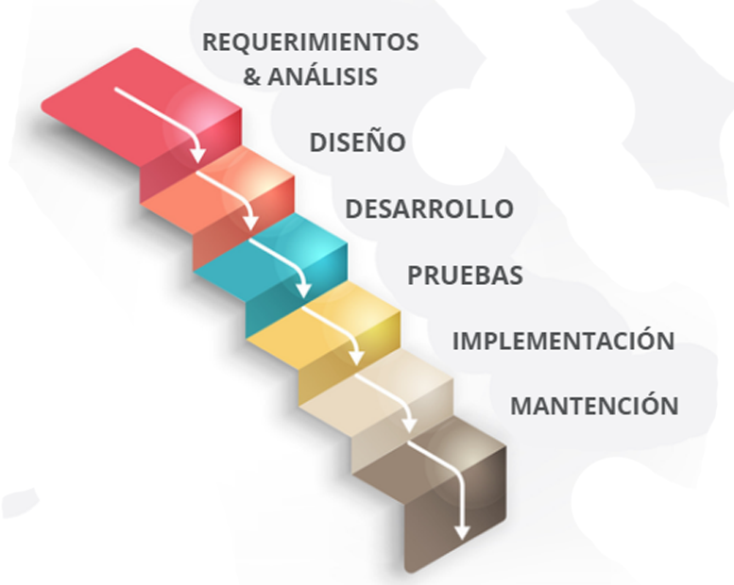
Metodología de trabajo para el desarrollo del proyecto

Slide 6
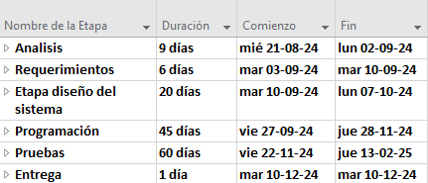
Cronograma para el desarrollo del proyecto

Slide 7
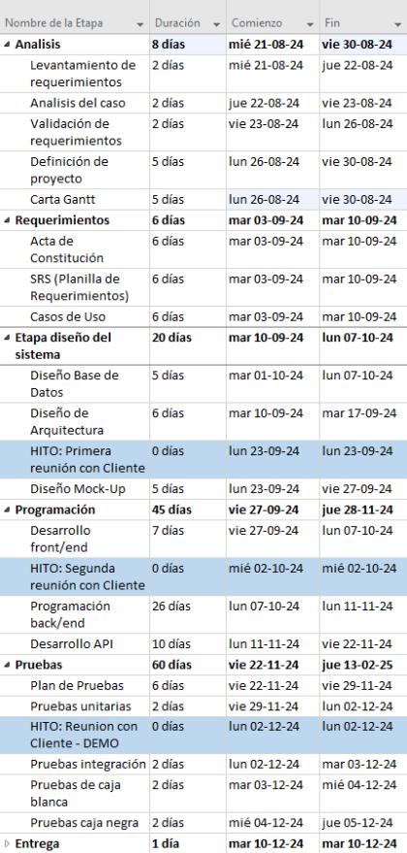

Slide 8
Arquitectura del software

Slide 9
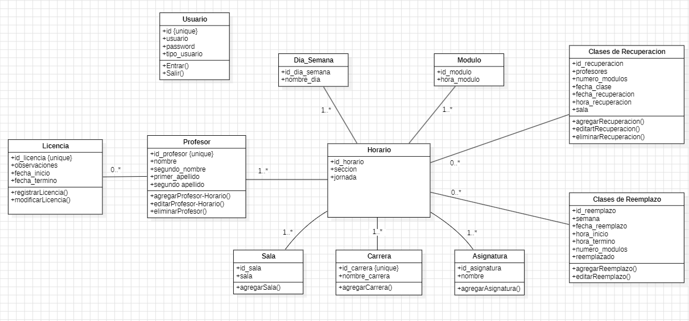
Vista lógica

Slide 10
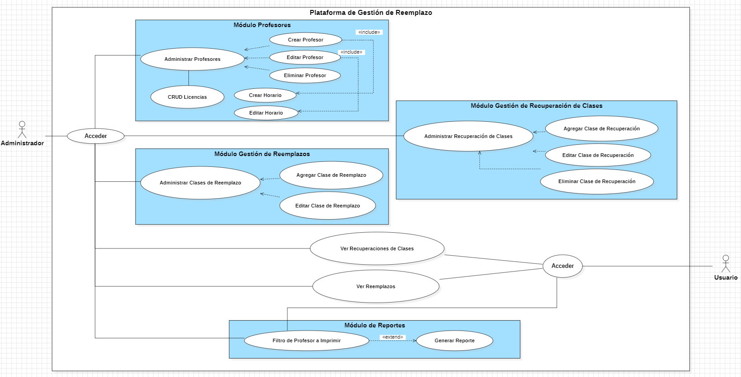
Escenarios

Slide 11
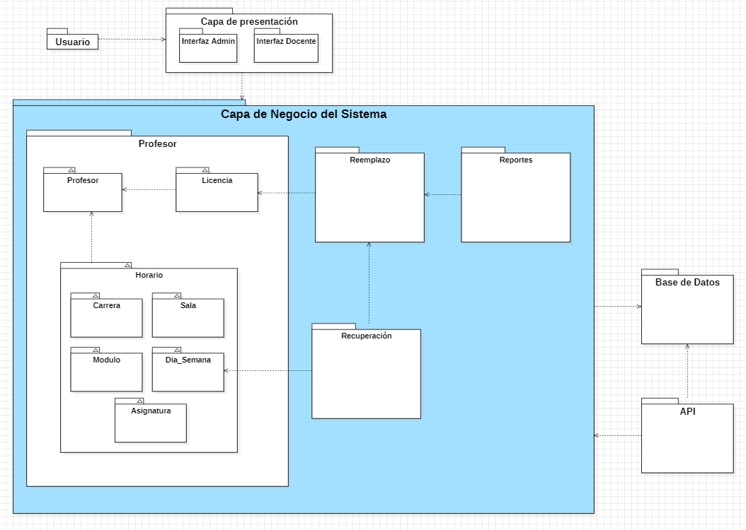
Vista de Paquetes

Slide 12
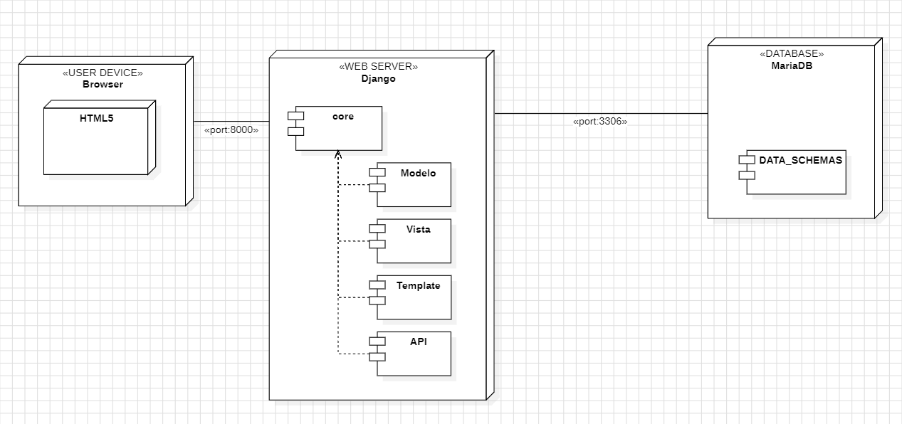
Vista de Despliegue

Slide 13
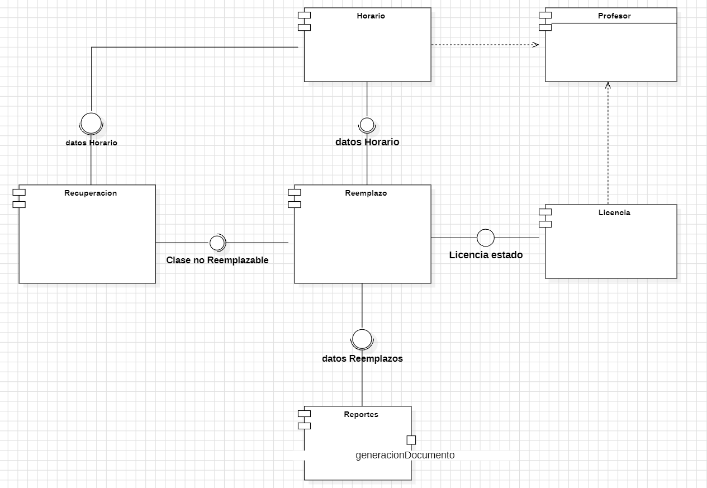
Vista de Componentes

Slide 14
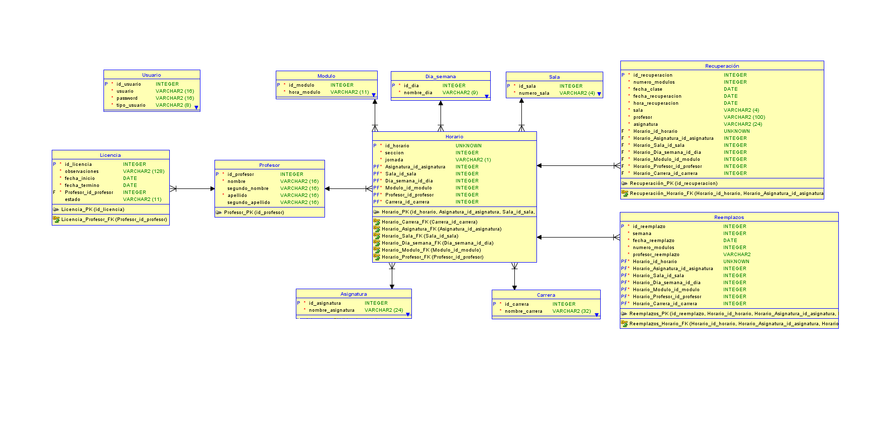
Modelo de datos

Slide 15










Tecnologías utilizadas

Slide 16
Obstáculos presentados durante el desarrollo

Slide 17
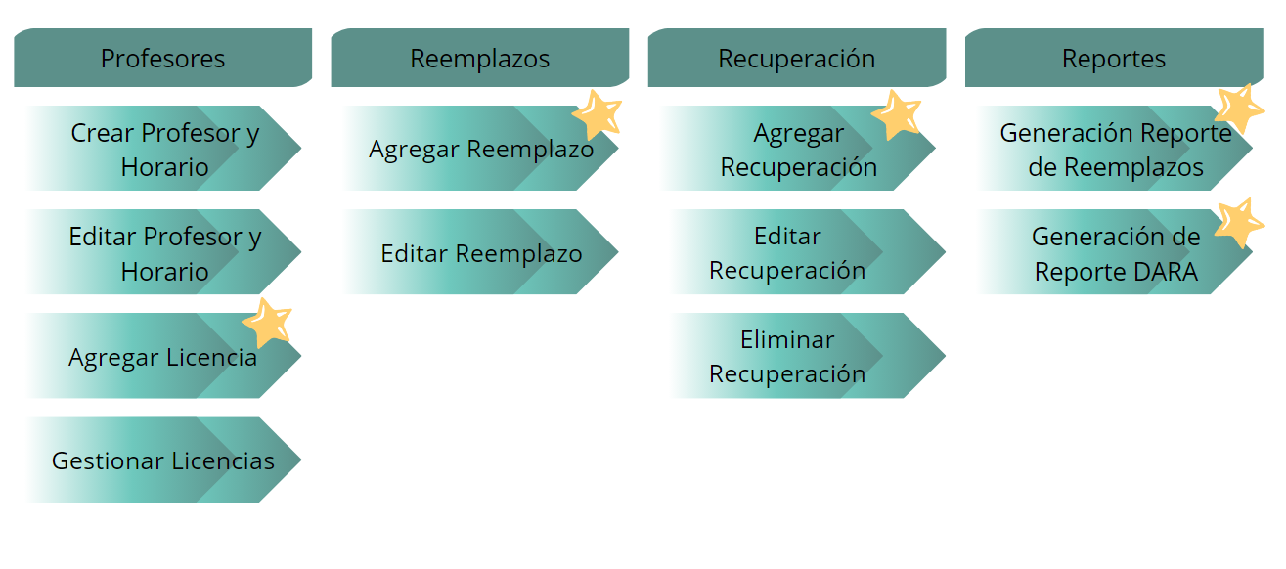
DEMOSTRACIÓN DEL RESULTADO DEL PROYECTO

Slide 18
Espacio para comentarios

